Slide 1
习题讲解3
张源 mf1332090@software.nju.edu.cn
张仁涛 mf1332089@software.nju.edu.cn

Slide 2
Chapter3.1 2010年全国考研统考题
设将n(n,1)个整数存放到一维数组R中，试设计一个在时间和空间两方面尽可能有效的算法，将R中保有的序列循环左移P（0﹤P﹤n）个位置，即将R中的数据由（X0 X1 ……Xn-1）变换为（Xp Xp+1 ……Xn-1 X0 X1 …Xp-1)
（1）给出算法的基本设计思想。
（2）根据设计思想，采用C或C++或JAVA语言表述算法，关键之处给出注释。
（3）说明你所设计算法的时间复杂度和空间复杂度

Slide 3
设计思想
可以将这个问题看做是把数组ab转换成数组ba（a代表数组的前p个元素，b代表数组中余下的n-p个元素）。先将a逆置得到a⁻¹b，再将b逆置得到a⁻¹b⁻¹，最后将整个a⁻¹b⁻¹逆置得到（a⁻¹b⁻¹）⁻¹=ba。
或先逆置ab，得到b⁻¹a⁻¹，再分别逆置b⁻¹和a⁻¹，得到ba。

Slide 4
void Converse(int R[],int n,int p){
Reverse(R,0,p-1);
Reverse(R,p,n-1);
Reverse(R,0,n-1);
}
void Reverse(int R[],int from,int to) {
int i,temp;
for(i = 0; i < (to-from+1)/2; i++)
{
temp = R[from+i]; R[from+i] = R[to-i]; R[to-i] = temp; }
}
}

Slide 5
时间复杂度：O(n)
空间复杂度：O(1)

Slide 6
另一种方法
算法思想：创建大小为p的辅助数组S，将R中前p个整数依次暂存在S中，同时将R中后n-p个整数左移，然后将S中暂存的p个数依次放回到R中的后续单元。
时间复杂度：O(n)
空间复杂度：O(p)

Slide 7
数组与矩阵
设有一个n*n的对称矩阵A，如下图(a)所示。为了节约存储，可以只存对角线及对角线以上的元素，或者只存对角线或对角线以下的元素。前者称为上三角矩阵，后者称为下三角矩阵。我们把它们按行存放于一个一维数组B中，如图(b)和图(c)所示。并称之为对称矩阵A的压缩存储方式。试问：

Slide 8
1）存放对称矩阵A上三角部分或下三角部分的一维数组B有多少元素？
1+2+……+n=n(n+1)/2

Slide 9
先来看第(3)问
3）若在一维数组B中从0号位置开始存放，则如图(a)所示的对称矩阵中的任一元素a_{ij}在只存下三角部分的情况下*(图(c))应存于一维数组的什么下标位置？给出计算公式。
前i-1行:1+2+……+(i-1)=i(i-1)/2
第i行:j
下标:i(i-1)/2+j-1
a₁₁
a₂₁ a₂₂
………
a_{n1} a_{n2} … a_{nn}
(c)

Slide 10
2）若在一维数组B中从0号位置开始存放，则如图(a)所示的对称矩阵中的任一元素a_{ij}在只存上三角部分的情形下(图(b))应存于一维数组的什么下标位置？给出计算公式。
直接交换第(3)问的i与j
下标:j(j-1)/2+i-1

Slide 11
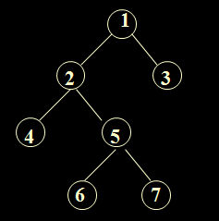
2009年统考题 3
给定二叉树如下图所示. 设N 代表二叉树的根, L 代表二叉树的左子树, R 代表根结点的右子树. 若遍历后的结点序列为 3, 1, 7, 5, 6, 2, 4, 则其遍历方式是(右3中1)
A. LRN B. NRL C. RLN D. RNL

Slide 12




2009年统考题 4
已知一棵完全二叉树的第6 层(设根为第1层) 有8个叶结点, 则该完全二叉树的结点个数最多是
A. 39 B. 52 C. 111 D. 119
level 1 $2^{0}$
level 2 $2^{1}$
24
…
…
level 6 $2^{5}$
8
$$2^{6} −1+\left(2^{5} −8\right) ∗2=111$$
24*2

Slide 13
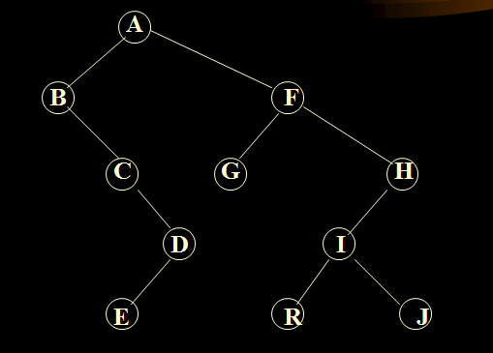
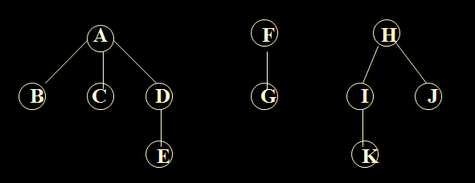
2009年统考题 5
将森林转换为对应的二叉树, 若在二叉树中, 结点u是结点v的父结点的父结点, 则在原来的森林中, u 和v 可能具有的关系是：
1)父子关系
2)兄弟关系
3) u 的父结点与v 的父结点是兄弟关系
A. 2) B. 1)和2) C. 1)和3) D. 1), 2)和3)
3
1
2

Slide 14
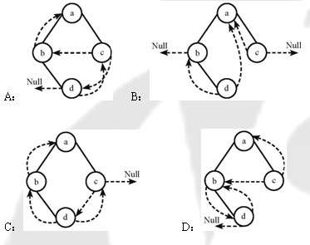
2010年全国考研题 3
下列线索二叉树中（用虚线表示线索），符合后序线索树定义的是（D）
PostOrder：dbca

Slide 15
5
在一棵度为4的树T中，若有20个度为4的结点，10个度为3的结点，1个度为2的结点，10个度为1的结点，则树T的叶节点个数是：
A：41 B：82 C：113 D：122
节点数 = 边数 + 1
20 + 10 +1 +10 + n = 20*4 + 10*3 + 1*2 + 10*1 + 1 n=82

Slide 16
6
对n(n大于等于2)个权值均不相同的字符构成哈夫曼树，关于该树的叙述中，错误的是（）
A：该树一定是一棵完全二叉树
B：树中一定没有度为1的结点
C：树中两个权值最小的结点一定是兄弟结点
D：树中任一非叶结点的权值一定不小于下一层任一结点的权值

Slide 17
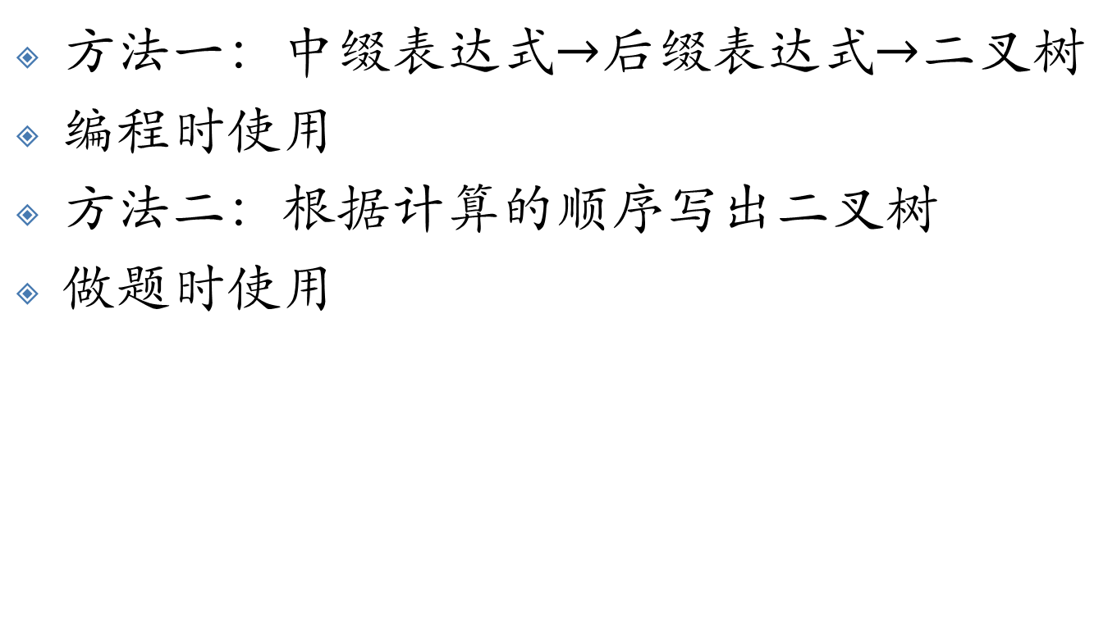
1.给出如下各表达式的二叉树
方法一：中缀表达式$→$后缀表达式$→$二叉树
编程时使用
方法二：根据计算的顺序写出二叉树
做题时使用

Slide 18
(a+b)/(c-d*e)+e+g*h/a
+
+
/
/
e
*
a
+
-
g
h
a
b
c
*
d
e

Slide 19
-x-y*z+(a+b+c/d*e)
+
-
+
-
*
+
*
x
y
z
a
b
/
e
x是-的右节点，可以按0-x来理解
c
d

Slide 20
((a+b)>(c-d))||a<f&&(x<y||y>z)
||
&&的优先级比||高
>
&&
+
-
<
||
a
b
c
d
a
f
<
>
x
y
y
z

Slide 21
2. 如果一棵树有n1个度为1的结点，有n2个度为2的结点，……，nm个度为m的结点，试问有多少个度为0的结点？写出推导过程。
节点数 = 边数 + 1
$$n_{0}+ n_{1}+n_{2}+n_{3}+ …+n_{m}=n_{1}+2n_{2}+3n_{3}+ … +mn_{m}+1$$
$$n_{0}=n_{2}+2n_{3}+3n_{4}+ … +\left(m−1\right)n_{m}+1$$

Slide 22
3.分别找出满足以下条件的所有二叉树
1）二叉树的前序序列与中序序列相同
2）二叉树的中序序列与后序序列相同
3）二叉树的前序序列与后序序列相同
NLR===LNR
So：所有节点都没有左节点、只有根节点、空树
LNR===LRN
So：所有节点都没有右节点、只有根节点、空树
NLR===LRN
So：只有根节点、空树

Slide 23
4.若用二叉链表作为二叉树的存储表示，试对以下问题编写递归算法。
1）统计二叉树中叶结点的个数。
public static int leafNum(BinaryNode root) {
if (root == null)
return 0;
if (root.left == null && root.right == null)
return 1;
return leafNum(root.left) + leafNum(root.right);
}

Slide 24
2）以二叉树为参数，交换每个结点的左子女和右子女
public static void switchLR(BinaryNode root) {
if (root == null)
return;
BinaryNode tmp = root.left;
root.left = root.right;
root.right = tmp;
switchLR(root.left);
switchLR(root.right);
}

Slide 25
5.已知先序ABECDFGHIJ，中序EBCDAFHIGJ，试画出二叉树。
ABECDFGHIJ
EBCDAFHIGJ
A
BECD
EBCD
FGHIJ
FHIGJ
B
F
E
E
CD
CD
GHIJ
HIGJ
E
C
G
D
D
HI
HI
J
J
D
H
J
I
I
I

Slide 26
6.编写一个Java函数，输入后缀表达式，构造其二叉树表示。设每个操作符有一个或两个操作数。
遍历表达式
若为操作数，将其构造成节点后入栈；
若为一元操作符，弹出一个节点作为操作符的右child构造新节点，将新节点入栈；
若为二元操作数，弹出两个节点分别作为操作符的右左child构造新的节点，将新节点入栈。

Slide 27
public static BinaryNode makeTreeFromPostfixExpression(String expression) {
Stack stack = new Stack ();
expression = expression.replaceAll(" ", "");
for (int i = 0; i < expression.length(); ++i) {
char ch = expression.charAt(i);
switch (ch) {
case '+': case '-': case '*': case '/': case '^':
BinaryNode right = (BinaryNode) stack.pop();
BinaryNode left = (BinaryNode) stack.pop();
stack.push(new BinaryNode(ch, left, right));
break;
case '~':
BinaryNode node = (BinaryNode) stack.pop();
stack.push(new BinaryNode(ch, null, node));
break;
default:
stack.push(new BinaryNode(ch, null, null));
break;
}
}
return (BinaryNode) stack.pop();
}

Slide 28
7.给定权值{15,03,14,02,06,09,16,17},构造相应的霍夫曼树，并计算它的带权外路径长度。
82
2 3 6 9 14 15 16 17
2 + 3 -> 5
5 6 9 14 15 16 17
33
49
5 + 6 -> 11
9 11 14 15 16 17
16
17
29
20
9 + 11 -> 20
14 15 16 17 20
9
11
14
15
14 + 15 -> 29
16 17 20 29
16 + 17 -> 33
5
6
20 29 33
20 + 29 -> 49
33 49
2
3
带权外路径长度：2 * 5 + 3 * 5 + 6 * 4 + 9 * 3 + 14 * 3 + 15 * 3 + 16 * 2 + 17 * 2 = 229

Slide 29
8.c1,c2,c3,c4,c5,c6,c7,c8这八个字母的出现频率分别{5,25,3,6,10,11,36,4}为这八个字母设计不等长的Huffman编码,并给出该电文的总码数。
3 4 5 6 10 11 25 36
100
3 + 4 -> 7
0
1
5 6 7 10 11 25 36
39
61
5 + 6 -> 11
0
1
0
1
7 10 11 11 25 36
7 + 10 -> 17
17
22
25
36
11 11 17 25 36
0
1
0
1
c2
c7
11 + 11 -> 22
7
10
11
11
17 22 25 36
17 + 22 -> 39
0
1
c5
c6
0
1
25 36 39
3
4
5
6
25+ 36-> 61
c3
c8
c1
c4
39 61
c1:0110 c2:10 c3:0010 c4:0111 c5:000 c6:010 c7:11 c8:0011
总码数即带权外路径长度：4*5 + 2*25 + 4*3 + 4*6 + 3*10 + 3*11 + 2*36 + 4*4 = 257

